Slide 1

设计与建造经济分析
暨课程报告七
by设计与建造二组
刘宇轩 王鹏博 李垚酉
冒惠敏 郭伟祺 白 韬

Slide 2
目录
01 经济分析
02 社会影响
03 团队合作

Slide 3
产品经济可行性
01 经济分析——智能物流小车经济情况
基本功能：自动循迹行驶及停止，运输并投放货物。
前景：智能小车作为当今社会的新产物，将越来越普及到生活中，该小车能实现无需人为控制自动运输并定点投放货物的功能，极大的便利了人们的生活，具有无限光明的前景。

Slide 4
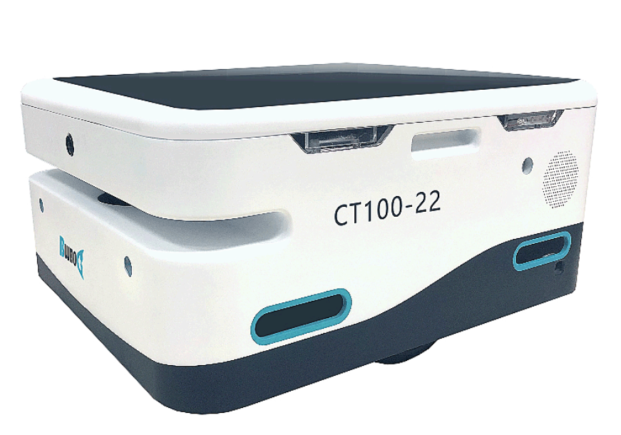
01 经济分析——智能物流小车经济强项
获益提议
帮助运输货物，提高效率
价格低廉
节约人力资源
减少等待时间

Slide 5
关键经济目标
01 经济分析——智能物流小车经济目标
支持企业战略目标：先投入一批生产适用于家庭生活用品的简单搬运，不断优化升级，再投入物流行业领域，与物流企业联合，五年后上市，大批量生产，普及于世界各地。
产品推出时间：在制作成功后小批量推出（年底），优化生产后大批量投入市场（约为明年六月）。
财务绩效：短时间内寻求顾客反馈，薄利多销，适当缩减盈利。同时加强融资，提高偿债能力和抗风险能力。
市场份额目标：近一年占据家庭物流小车80%以上市场份额，五年内占据物流行业50%以上份额，成为物流界的领军人物。

Slide 6
01 经济分析——智能物流小车经济评估
“最后一公里”与分拣
智能物流小车的最大应用场景即在于物流行业的远端配送和物流分配的过程中。
智能小车的运营成本相较人力运输、投放而言，具有无限的优势和更大的应用空间。只需要电力意味着低廉的运行成本，较低的制造价格值得经济投入，并能够得到相应的市场回报。

Slide 7
目录
01 经济分析
02 社会影响
03 团队合作

Slide 8
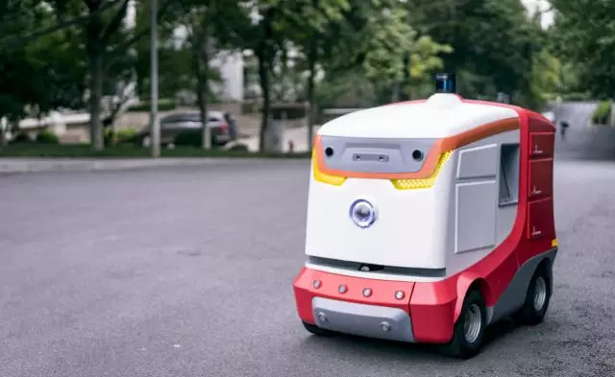
02 社会影响-生产力方面
生产力方面，使用智能物流小车可以有效提高生产效率，从而提高生产力。智能小车的·运行速度在无人空旷的场地可以达到接近0.5m/s，仅需几部小车便能够轻松实现街区的快递配送。

Slide 9
02 社会影响-就业方面
使用快递小车，可以大量减少人的工作量，从而解放劳动力。但是这会对就业岗位有一定的影响。
随着社会进一步发展，体力劳动从业人员的不断下降是社会发展的趋势，因而智能小车将在不久的将来发挥更大的市场作用。

Slide 10
目录
01 经济分析
02 社会影响
03 团队合作

Slide 11
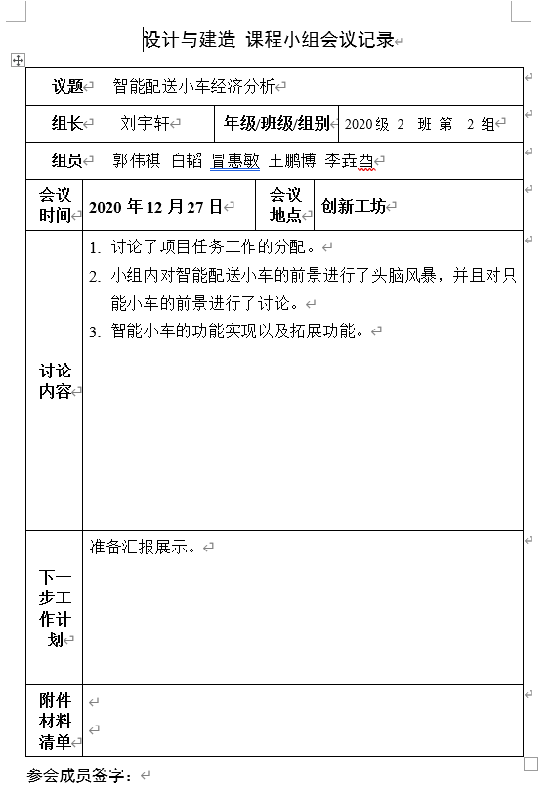

03 团队合作

Slide 12
谢 谢
THANK FOR LISTENING

